Slide 1
CHÀO MỪNG HỘI THI GIÁO VIÊN DẠY GIỎI
GV thực hiện: LÊ THỊ NGỌC NGÀ
Đơn vị công tác: Trường Tiểu học Phả Lại – TP. Chí Linh
Học thông qua chơi

Slide 2
“Sử dụng trò chơi
trong dạy học môn Toán lớp 4”

Slide 3
PHẦN I: MỞ ĐẦU
PHẦN II: CÁC GIẢI PHÁP THỰC HIỆN
PHẦN III: KẾT LUẬN

Slide 4
PHẦN I: MỞ ĐẦU
1. Lí do chọn chuyên đề
- Với sự bùng nổ công nghệ trong thời đại hiện nay Toán học ngày càng có nhiều ứng dụng trong cuộc sống; những kiến thức và kĩ năng toán học giúp con người giải quyết các vấn đề trong thực tiễn.
- Môn Toán trong trường phổ thông góp phần hình thành và phát triển phẩm chất, năng lực, kĩ năng cho học sinh; giúp các em vận dụng toán học vào thực tiễn, tạo lập sự kết nối với các môn khoa học khác (môn Khoa học, Công nghệ, Tin học) để thực hiện giáo dục STEM.
“Học thông qua chơi".

Slide 5
PHẦN I: MỞ ĐẦU
- Trong chương trình GDPT 2018; sách giáo khoa Toán 4 được xây dựng theo các hoạt động học tập của học sinh. Trong đó trò chơi Toán học được thể hiện trong nhiều tiết học Toán.
- Phương pháp dạy học thông qua trò chơi trong toán học có tác dụng phát huy tính chủ động nhận thức của học sinh, tạo ra không khí học tập vui tươi, sinh động, làm thay đổi không khí học tập, góp phần nâng cao chất lượng dạy và học.
“Học thông qua chơi".

Slide 6
PHẦN I: MỞ ĐẦU
2. Thực trạng
Thuận lợi
- Để thực hiện chương trình GDPT 2018, nhà trường đầu tư cơ sở vật chất, trang thiết bị hiện đại.
- Giáo viên tích cực đổi mới phương pháp, vận dụng linh hoạt các hình thức, kĩ thuật dạy học hiện đại.
- Học sinh thích học môn Toán. Các em được tham gia các sân chơi Toán học trên mạng Internet, được học qua các bài giảng điện tử sinh động, hấp dẫn; thích các trò chơi Toán học để phát triển tư duy.
“Học thông qua chơi".

Slide 7
PHẦN I: MỞ ĐẦU
Khó khăn
- Để tổ chức được trò chơi, giáo viên mất nhiều thời gian chuẩn bị.
- Không gian lớp học chật chội, số lượng học sinh một lớp đông.
- Khi chơi trò chơi hay gây ồn ào.
“Hc thông qua chơi".

Slide 8
“Sử dụng trò chơi
trong dạy học môn Toán lớp 4”

Slide 9
ĐIỂM MỚI CỦA CHUYÊN ĐỀ
- Thứ nhất: Trò chơi được thực hiện xuyên suốt trong các hoạt động của tiết học, được vận dụng vào nhiều dạng bài khác nhau.
- Thứ hai: Việc áp dụng“Học thông qua chơi” giúp học sinh vui vẻ, có nhiều cơ hội trải nghiệm, tăng khả năng tương tác và tham gia tích cực vào các hoạt động học tập.
“Học thông qua chơi".

Slide 10
PHẦN II: CÁC GIẢI PHÁP THỰC HIỆN
Giải pháp thứ nhất: Lựa chọn trò chơi phù hợp
Giải pháp thứ hai: Xây dựng trình tự thực hiện trò chơi trong dạy học môn Toán
Giải pháp thứ ba: Tổ chức thực hiện một số trò chơi trong học toán 4.

Slide 11
Giải pháp thứ nhất: Lựa chọn trò chơi phù hợp
Để các trò chơi góp phần mang lại hiệu quả cao trong giờ học, khi tổ chức và thiết kế trò chơi phải đảm bảo các yêu cầu sau:
- Trò chơi phải mang tính giáo dục cao.
- Trò chơi phải có mục đích rõ ràng: tạo tâm thế cho học sinh bước vào tiết học (Khởi động); tìm hiểu, khắc sâu nội dung bài học (Khám phá, củng cố).
“Học thông qua chơi".

Slide 12
Giải pháp thứ nhất: Lựa chọn trò chơi phù hợp
- Trò chơi phải phù hợp với tâm lý học sinh lớp 4, với đặc điểm lớp học (số lượng học sinh trong lớp, cơ sở vật chất…...)
- Hình thức tổ chức trò chơi phải đa dạng, phong phú và được thay đổi thường xuyên tạo hứng thú đối với học sinh.
- Trò chơi phải được chuẩn bị chu đáo.
- Sử dụng tối đa thiết bị dạy học, công nghệ có trong lớp học và từ sự chuẩn bị của học sinh.
“Học thông qua chơi".

Slide 13
Giải pháp thứ hai: Xây dựng trình tự thực hiện trò chơi trong dạy học môn Toán
Trên cơ sở nội dung từng mạch kiến thức Toán học, nội dung từng bài học, từng dạng bài (bài mới, luyện tập, trải nghiệm), giáo viên xây dựng trình tự thực hiện trò chơi Toán học như sau:
1. Nêu tên trò chơi.
2. Nêu rõ mục đích của trò chơi.
3. Nêu luật chơi: thời gian, số lượng người tham gia, đồ dùng chuẩn bị, cách thức chơi.
4. Thực hiện trò chơi.
5. Nhận xét, đánh giá và động viên học sinh.
“Học thông qua chơi".

Slide 14
Giải pháp thứ hai: Xây dựng trình tự thực hiện trò chơi học môn Toán
* Lưu ý:
- Trò chơi cần gắn với nội dung bài học, phù hợp với không gian lớp học.
- Chuẩn bị các trò chơi cần đơn giản đối với cả giáo viên và học sinh, dễ thực hiện.
- Phổ biến luật chơi, phân nhóm chơi cần rõ ràng, dễ hiểu.
“Học thông qua chơi".

Slide 15
Giải pháp thứ hai: Xây dựng trình tự thực hiện trò chơi học môn Toán
* Lưu ý:
- Giáo viên viên cần bao quát lớp học khi tổ chức cho học sinh chơi trò chơi.
- Học sinh phải giải quyết được các vấn đề đã đặt ra thông qua chơi.
- Đánh giá trò chơi cần công bằng, theo các tiêu chí của trò chơi.
“Học thông qua chơi".

Slide 16
Giải pháp thứ ba: Tổ chức thực hiện một số trò chơi trong dạy học Toán 4.
* Trò chơi : Xếp hàng thứ tự
Thực hiện cho các bài học:
- Ôn tập các số đến 100 000.
- So sánh các số có nhiều chữ số.
- So sánh và xếp thứ tự các số tự nhiên; phân số.
- Ôn tập về số tự nhiên, phân số.
- Các bài bảng đơn vị đo lường....
“Học thông qua chơi".

Slide 17
Giải pháp thứ ba: Tổ chức thực hiện một số trò chơi trong dạy học Toán 4.
* Trò chơi : Xếp hàng thứ tự
Bài 3: (SGK-Trang 22)
Tiết: So sánh và xếp thứ tự các số tự nhiên)
Viết các số sau theo thứ tự từ lớn đến bé:
a) 1942 ; 1978; 1952; 1984
b) 1890; 1945; 1969 ; 1954
“Học thông qua chơi".

Slide 18
Giải pháp thứ ba: Tổ chức thực hiện một số trò chơi trong dạy học Toán 4.
* Trò chơi : Xếp hàng thứ tự
- Đồ dùng: Giáo viên chuẩn bị 2 lá cờ và 8 mảnh bìa có
ghi các số trong đề bài.
1942 |  | 1978 |  | 1952 |  | 1984
1980 |  | 1945 |  | 1969 |  | 1954
“Học thông qua chơi".

Slide 19
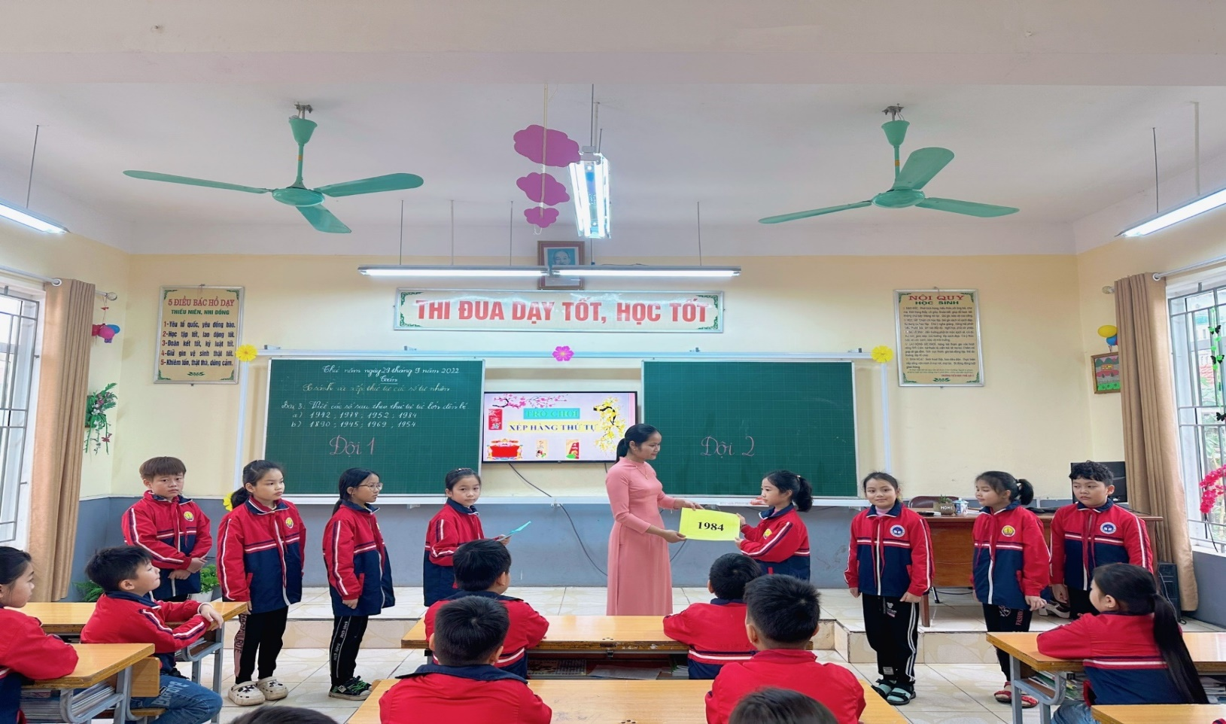
* Trò chơi : Xếp hàng thứ tự
“Học thông qua chơi".

Slide 20
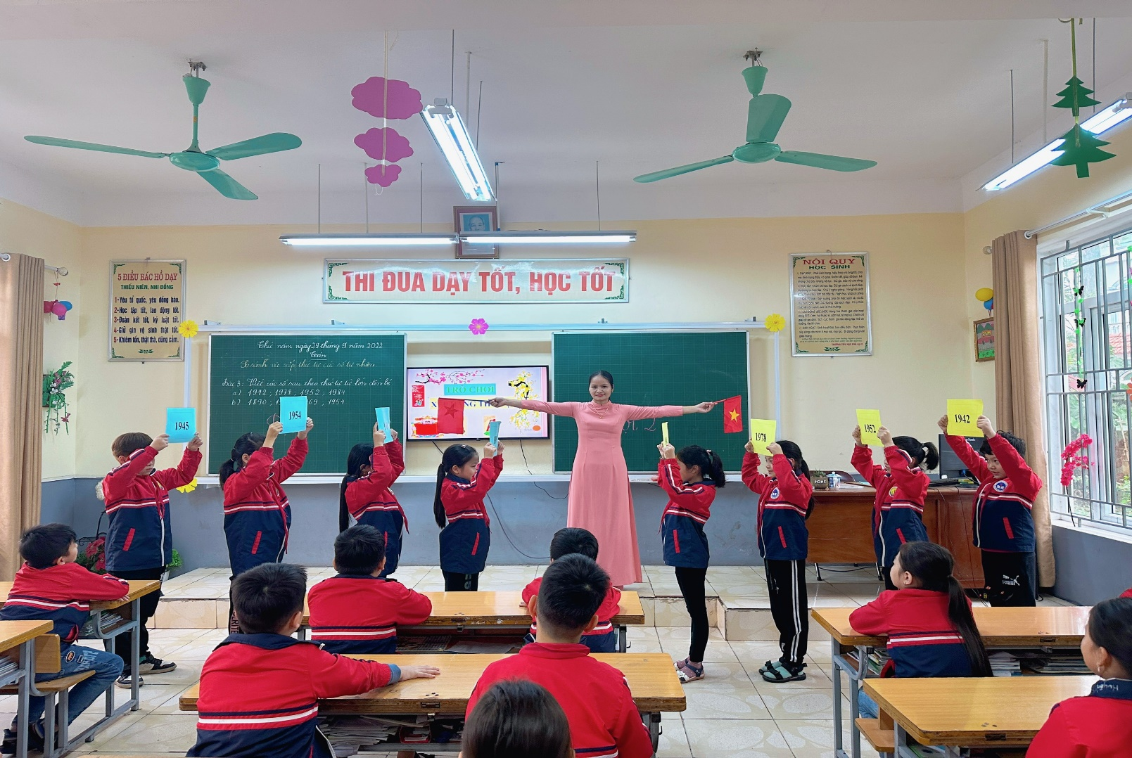
* Trò chơi : Xếp hàng thứ tự
“Học thông qua chơi".

Slide 21
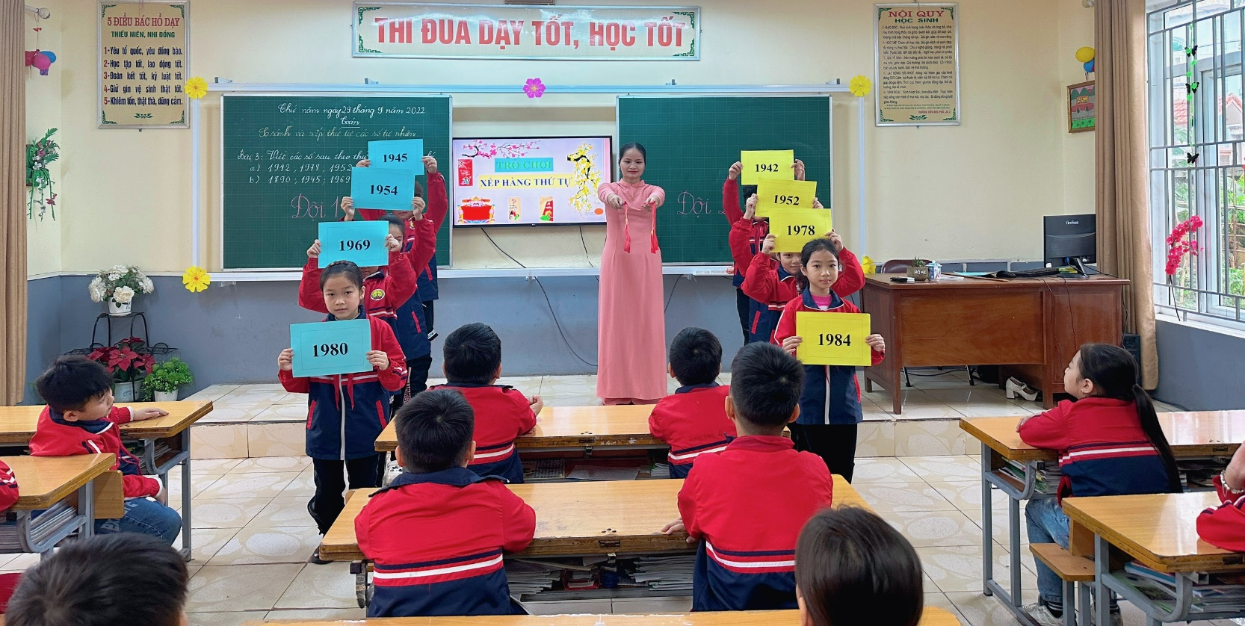
* Trò chơi : Xếp hàng thứ tự
“Học thông qua chơi".

Slide 22
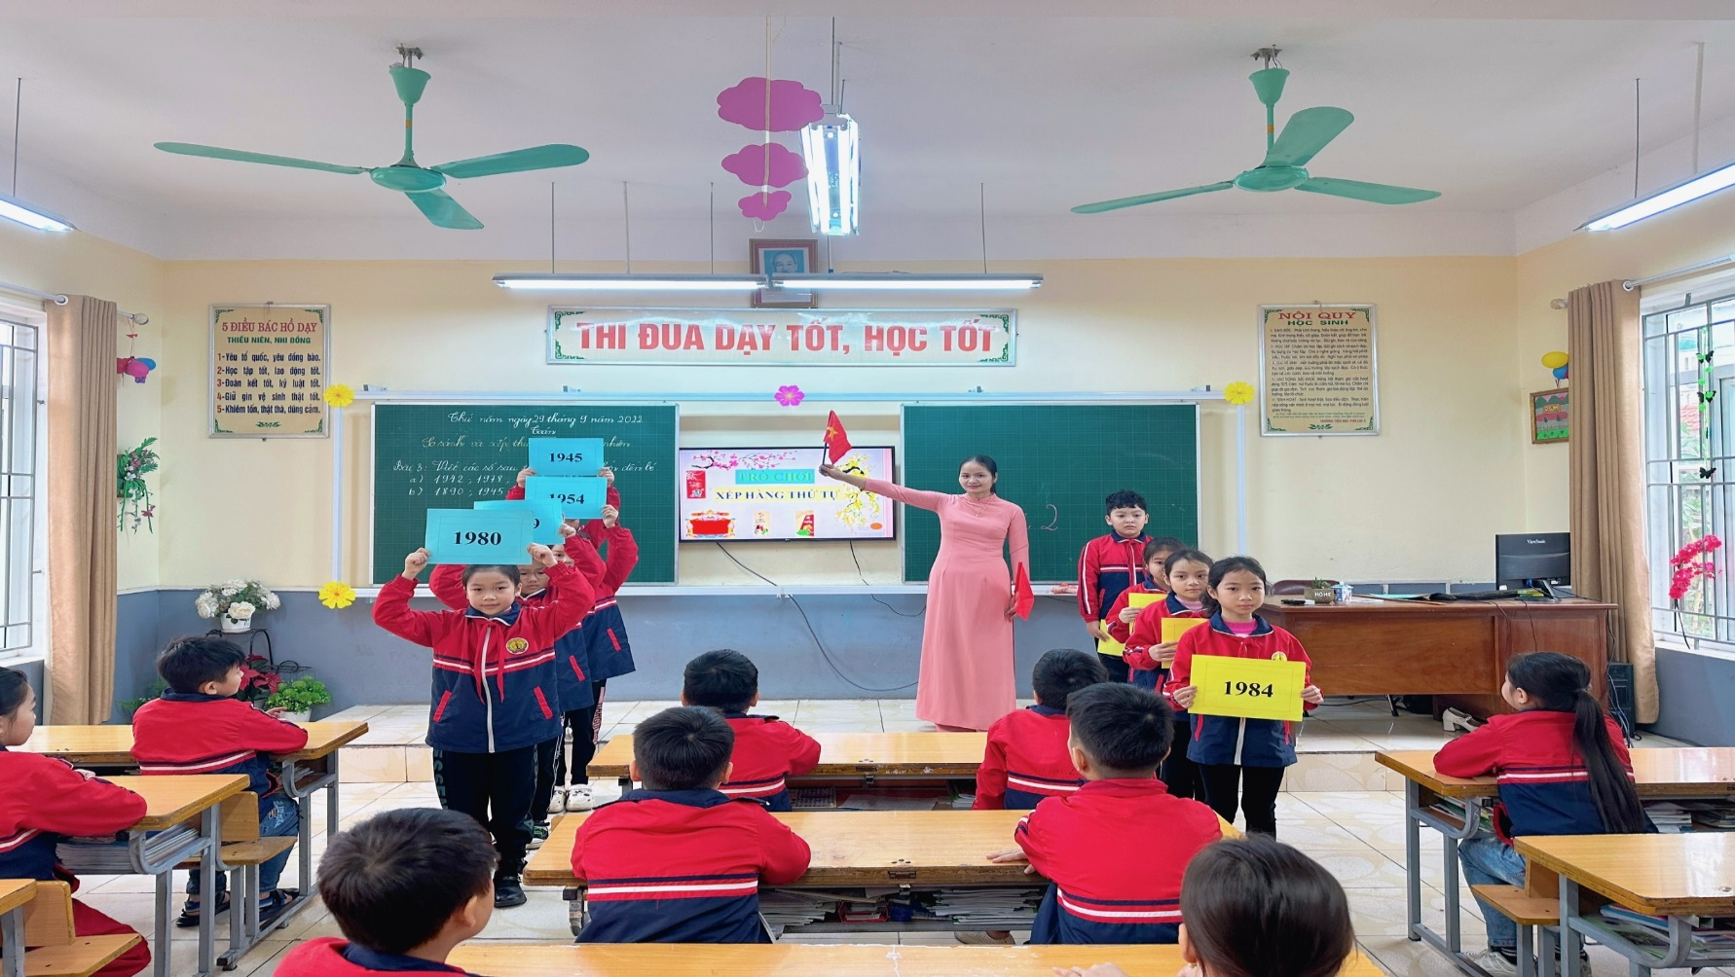
* Trò chơi : Xếp hàng thứ tự
“Học thông qua chơi".

Slide 23
Giải pháp thứ ba: Tổ chức thực hiện một số trò chơi trong dạy học Toán 4.
* Trò chơi : Ai nhanh - Ai đúng
Thực hiện cho các bài học:
- Nhận diện hình.
- Yến, tạ, tấn.
- Bảng đơn vị đo khối lượng.
- Giây, thế kỉ.
- Các tiết luyện tập và luyện tập chung.
“Học thông qua chơi".

Slide 24
Giải pháp thứ ba: Tổ chức thực hiện một số trò chơi trong dạy học Toán 4.
* Trò chơi : Ai nhanh – Ai đúng
Ví dụ: Bài 1 –SGK T102, Tiết: Hình bình hành
“Học thông qua chơi".

Slide 25
Giải pháp thứ ba: Tổ chức thực hiện một số trò chơi trong dạy học Toán 4.
* Trò chơi : Ai nhanh – Ai đúng
- Chuẩn bị: 2 cái giỏ và các hình như hình chữ nhật, hình vuông, hình bình hành, hình thoi bằng bìa cứng ở nhiều hình dáng, kích thước khác nhau và một số hình khác.
“Học thông qua chơi".

Slide 26
Giải pháp thứ ba: Tổ chức thực hiện một số trò chơi trong dạy học Toán 4.
* Trò chơi : Ai nhanh – Ai đúng
Cách chơi: Chia lớp thành hai nhóm, cử 4 bạn đại diện chơi. Các bạn còn lại làm cổ động viên cho đội mình.
- Khi giáo viên hô: “Bắt đầu” thì bạn thứ nhất của nhóm lên nhận diện và chọn một hình bình hành gắn bảng sau đó chạy vỗ vai bạn thứ hai, bạn thứ hai lên chọn và gắn bảng hình thứ hai, hết thời gian thì dừng lại.
- Đội nào gắn đúng, nhiều hình bình hành hơn thì thắng cuộc.
“Học thông qua chơi".

Slide 27
Giải pháp thứ ba: Tổ chức thực hiện một số trò chơi trong dạy học Toán 4.
*Trò chơi : Kết bạn
Thực hiện trong các bài học:
- Triệu và lớp triệu.
- Viết số tự nhiên trong hệ thập phân.
- Yến, tạ, tấn.
- Nhân với 10, 100, 1000,.. Chia cho 10, 100 1000,...;
- Nhân nhẩm số có hai chữ số với 11....
“Học thông qua chơi".

Slide 28
Giải pháp thứ ba: Tổ chức thực hiện một số trò chơi trong dạy học Toán 4.
* Trò chơi : Kết bạn
Ví dụ: Bài 1 (SGK-T59)
Tiết: Nhân với 10, 100, 1000...chia cho 10; 100; 1000..)
“Học thông qua chơi".

Slide 29
Giải pháp thứ ba: Tổ chức thực hiện một số trò chơi trong dạy học Toán 4.
* Trò chơi : Kết bạn
Giáo viên chuẩn bị 10 đến 14 tấm bìa hình chữ nhật
(10x15 cm). Mỗi tấm đều ghi một phép tính hoặc kết quả tương ứng.
18 x 10 |  | 25 x 100 |  | 180 |  | 2500
82 x 100 |  | 75 x 1000 |  | 8200 |  | 75000
9000 : 100 |  | 420: 10 |  | 90 |  | 42
“Học thông qua chơi".

Slide 31
Giải pháp thứ ba: Tổ chức thực hiện một số trò chơi trong dạy học Toán 4.
* Trò chơi : Gà mẹ tìm con
Thực hiện trong các bài học:
- Yến, tạ, tấn.
- Bảng đơn vị đo khối lượng.
- Các phép tính với số tự nhiên; phân số....
“Học thông qua chơi".

Slide 32
Giải pháp thứ ba: Tổ chức thực hiện một số trò chơi trong dạy học Toán 4.
* Trò chơi : Gà mẹ tìm con
Ví dụ: Bài 1: (SGK Toán 4 - Trang133)
Tiết: Phép nhân phân số
“Học thông qua chơi".

Slide 33
Giải pháp thứ ba: Tổ chức thực hiện một số trò chơi trong dạy học Toán 4.
* Trò chơi : Gà mẹ tìm con
- Chuẩn bị: 4 tấm bìa có hình ảnh của 4 con gà mẹ có chứa 4 phép tính; 4 tấm bìa có hình ảnh của 4 chú gà con có ghi 4 kết quả tương ứng.
“Học thông qua chơi".

Slide 34
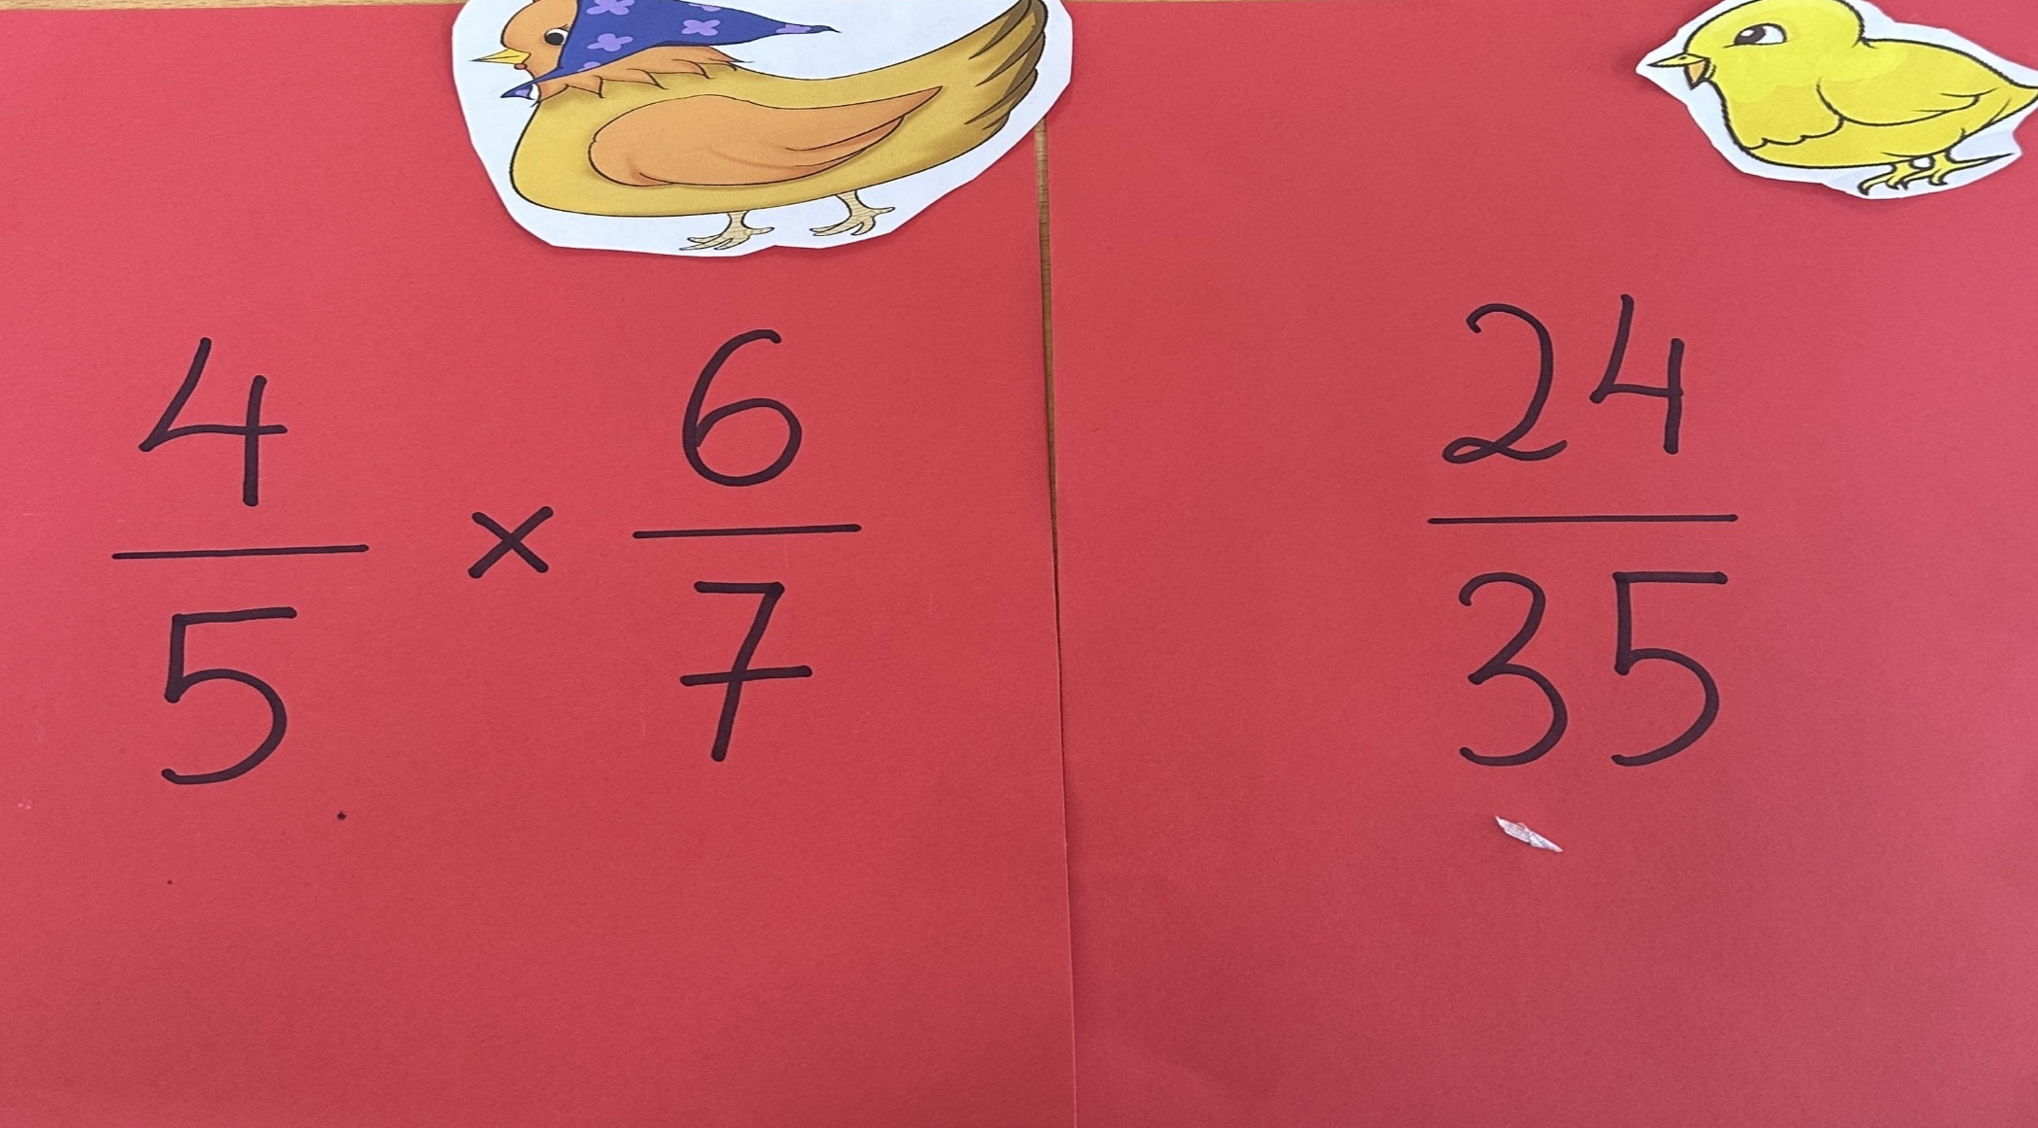
=

Slide 35
=

Slide 36
Giải pháp thứ ba: Tổ chức thực hiện một số trò chơi trong dạy học Toán 4.
* Trò chơi : Gà mẹ tìm con
Cách chơi: - Gọi 8 học sinh xung phong lên chơi: 4 em cầm 4 tấm bìa gà mẹ, 4 em cầm 4 tấm bìa gà con.
- Học sinh cầm tấm bìa gà mẹ tìm đúng tấm bìa gà con của mình (sao cho phép tính trên mình gà mẹ tương ứng với kết quả tính trên mình gà con).
- Bạn nào tìm đúng, nhanh nhất sẽ thắng cuộc.
“Học thông qua chơi".

Slide 37
Giải pháp thứ ba: Tổ chức thực hiện một số trò chơi trong dạy học Toán 4.
* Trò chơi : Hái hoa toán học
Dạy trong các tiết “Luyện tập, Luyện tập chung” hay các bài “Ôn tập cuối chương, cuối năm”.... Giáo viên cho học sinh chơi trò chơi trong phần “Khởi động” để củng cố kiến thức.
“Học thông qua chơi".

Slide 38
Giải pháp thứ ba: Tổ chức thực hiện một số trò chơi trong dạy học Toán 4.
* Trò chơi : Hái hoa toán học
Ví dụ: Khi dạy bài: “Ôn tập hình học- SGK, Trang 173”, giáo viên cho học sinh chơi trò chơi trong phần “Khởi động”
“Học thông qua chơi".

Slide 39
* Trò chơi : Hái hoa toán học
- Chuẩn bị: Giáo viên chuẩn bị một cây cảnh làm cây hoa. Treo sẵn trên cây các bông hoa được cắt bằng giấy màu trong có ghi nội dung câu hỏi.
“Học thông qua chơi".

Slide 40
* Trò chơi : Hái hoa toán học
“Học thông qua chơi".

Slide 41
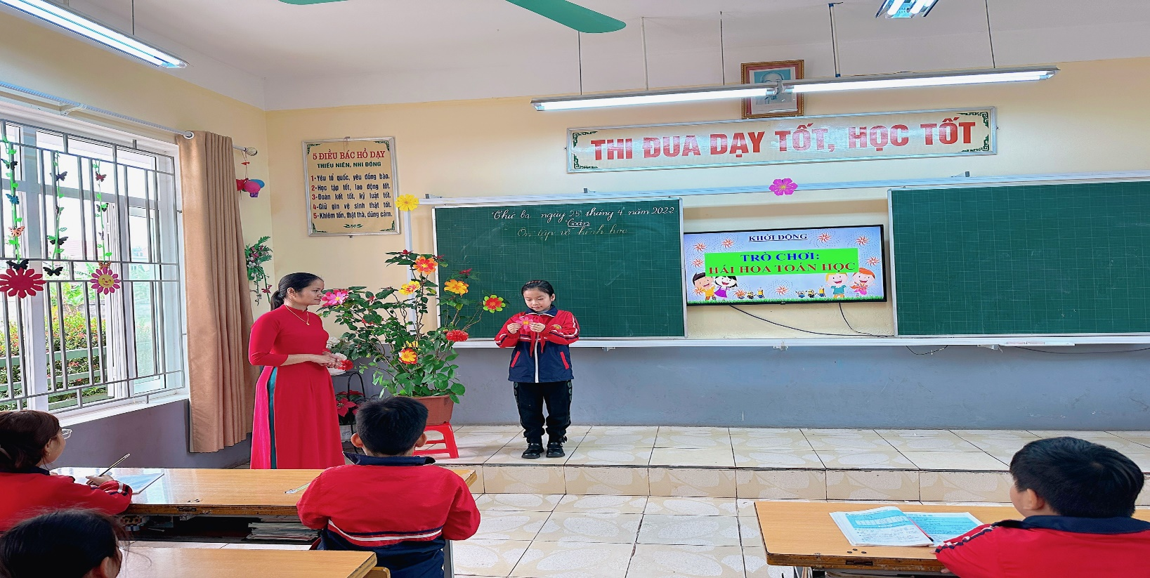
* Trò chơi : Hái hoa toán học
“Học thông qua chơi".

Slide 42
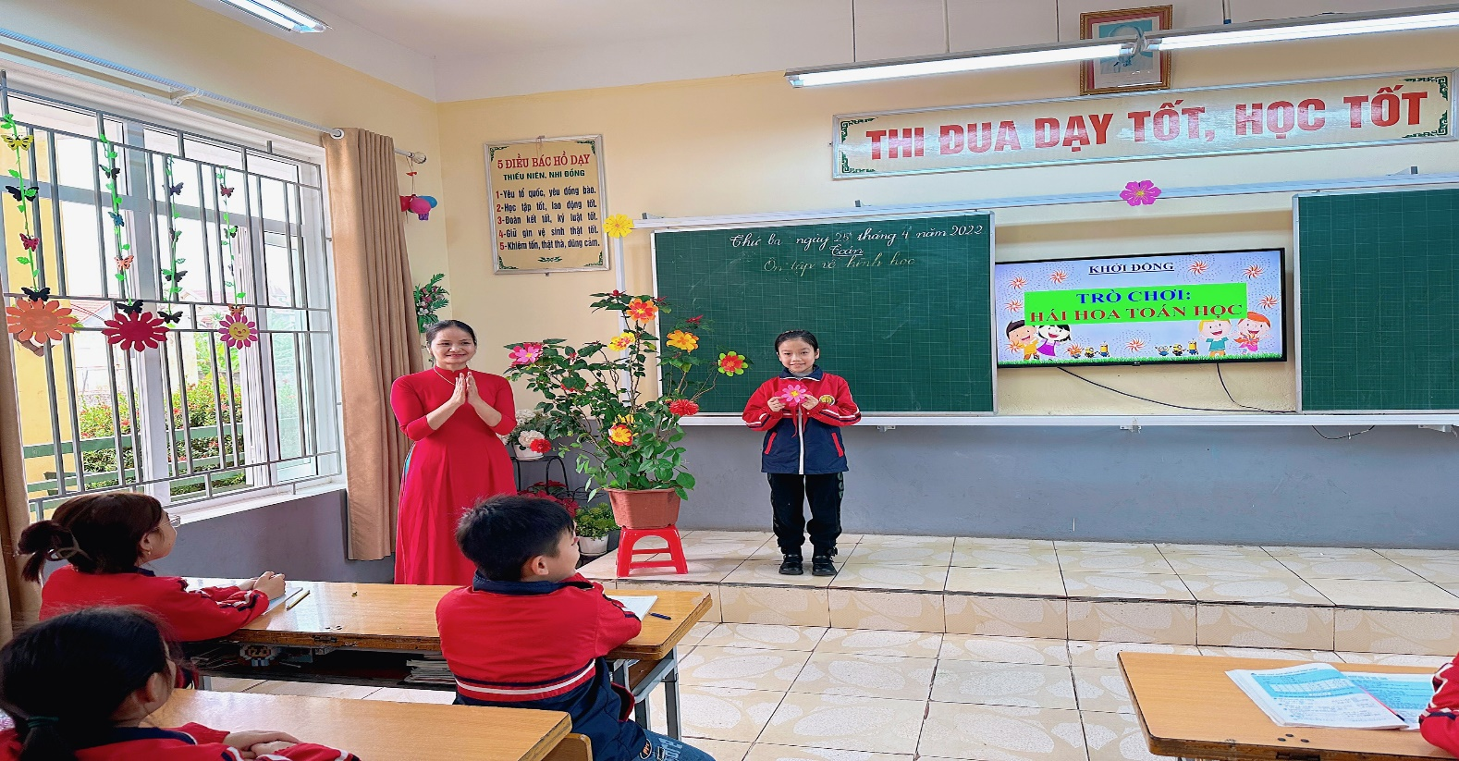
* Trò chơi : Hái hoa toán học

Slide 43
Kết quả của chuyên đề
- Các tiết Toán trở nên vui vẻ, tự nhiên, hấp dẫn với học sinh hơn.
- Học sinh tự tin, mạnh dạn, tăng độ tương tác, đoàn kết tốt.
- Kết quả môn Toán của lớp ngày được nâng lên.
“Học thông qua chơi".

Slide 44
Kết quả qua các đợt khảo sát
CÁC ĐỢT KS | SS | Điểm 9-10 |  | Điểm 7-8 |  | Điểm 5-6 |  | Điểm <5
 |  | HS | Số % | HS | Số % | HS | Số % | HS | Số %
Đầu năm | 34 | 15 | 44.1 | 12 | 35.3 | 5 | 14.7 | 2 | 5.9
Cuối kì I | 34 | 25 | 73.6 | 6 | 17.6 | 3 | 8.8 | 0 | 0
“Học thông qua chơi".

Slide 45
PHẦN III: KẾT LUẬN
Giáo viên
- Giáo viên đã tích lũy được nhiều phương pháp và hình thức tổ chức, kĩ thuật dạy học hiện đại góp phần nâng cao năng lực và trình độ chuyên môn.

Slide 46
PHẦN III: KẾT LUẬN
Học sinh
- Học sinh chủ động, tích cực tự tin, mạnh dạn hòa mình vào tập thể, không khí lớp học luôn sôi nổi.
- Sau khi học xong mỗi tiết Toán, học sinh tích lũy được nhiều kiến thức toán học, biết vận dụng kiến thức vào thực tế, biết cách vận dụng trò chơi sang các môn học khác. Các em thêm yêu môn Toán và hứng thú với môn Toán hơn vì các em được “Học thông qua chơi”.
- Cùng với các môn học khác góp phần hình thành và phát triển năng lực học sinh.

Slide 47
PHẦN III: KẾT LUẬN
Cha mẹ học sinh
- Đồng tình, ủng hộ, sẵn sàng phối hợp với giáo viên chủ nhiệm và nhà trường trong công tác giáo dục học sinh.
- Tích cực, mạnh dạn trao đổi, đề xuất ý kiến với giáo viên.

Slide 48
PHẦN III: KẾT LUẬN
Nhà trường
- Môn Toán góp phần vào việc nâng cao chất lượng dạy và học trong nhà trường.
- Nâng cao chất lượng các hội thi như “Toán Vioedu; Toán tuổi thơ; Toán violympic…..

Slide 49
“Sử dụng trò chơi
trong dạy học môn Toán lớp 4”

Slide 50
Trân trọng cảm ơn!

